Slide 1


Báo cáo chung kết
Giải pháp BI cho công ty ITB
Team T2L | BI Season V

Slide 2
NỘI DUNG
01
Tổng quan
02
Xây dựng dữ liệu
GiớI thiệu về tình hình chung của công ty ITB và giới thiệu tổng quan giải pháp BI
Các bước tiền xử lý dữ liệu và xây dựng ETL
03
Trực quan hóa & Dự đoán
04
Tổng kết
Đưa ra các báo cáo về tình hình công ty và dự đoán tình hình đơn hàng trong 15 ngày tiếp theo.
Tổng kết quá trình, liệt kê khó khăn & thuận lợi và định hướng phát triển.
Team T2L | BI Season V

Slide 3

TỔNG QUAN
Team T2L | BI Season V

Slide 4
XÂY DỰNG Data Warehouse
Team T2L | BI Season V

Slide 5
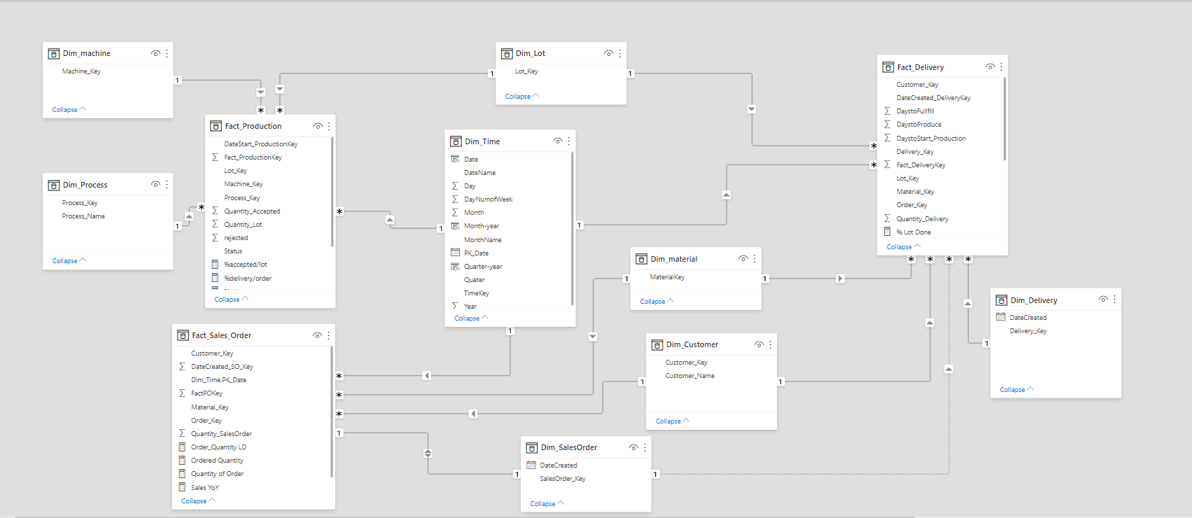

Slide 6
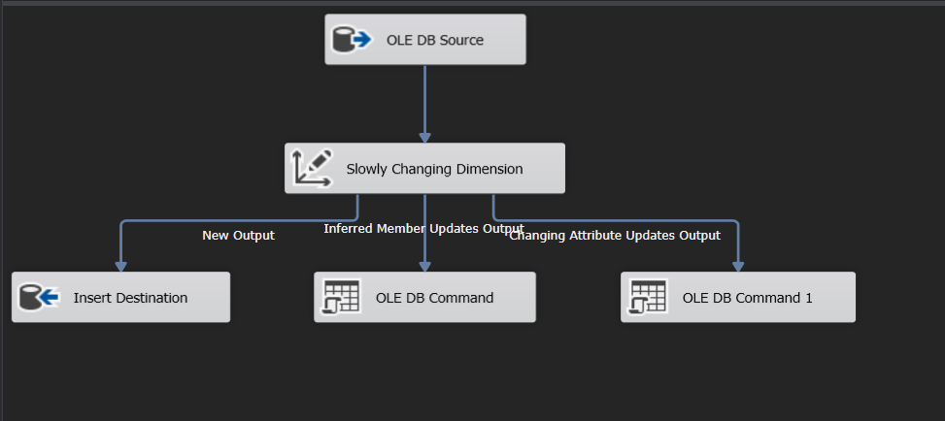

Slide 7


Công cụ

Slide 8

TRỰC QUAN HÓA & DỰ ĐOÁN
Team T2L | BI Season V

Slide 9
TRỰC QUAN HÓA
Team T2L | BI Season V

Slide 10
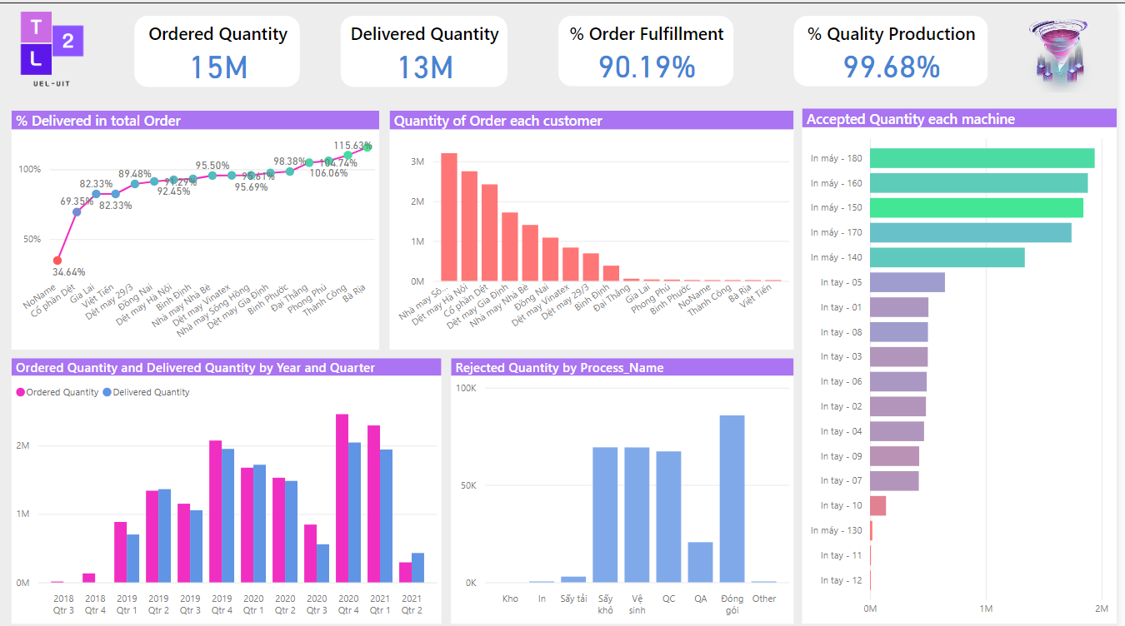

Slide 11
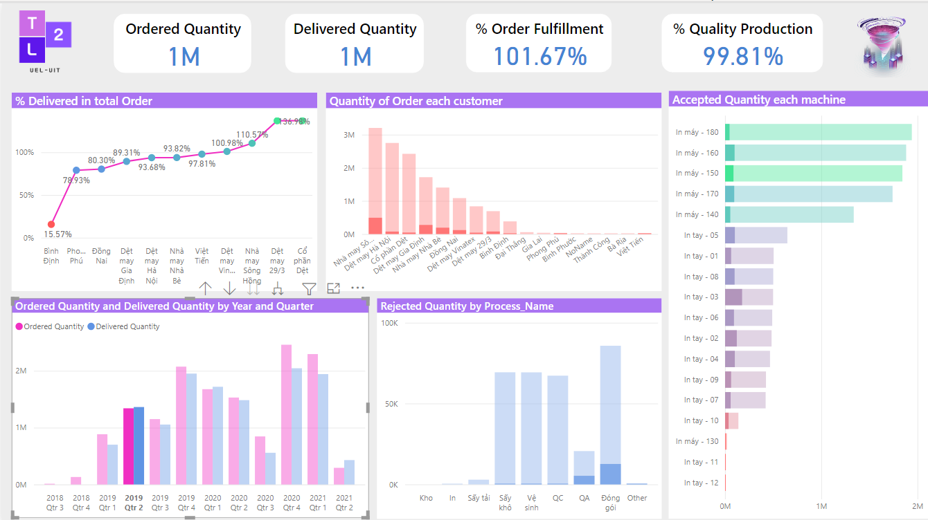

Slide 12
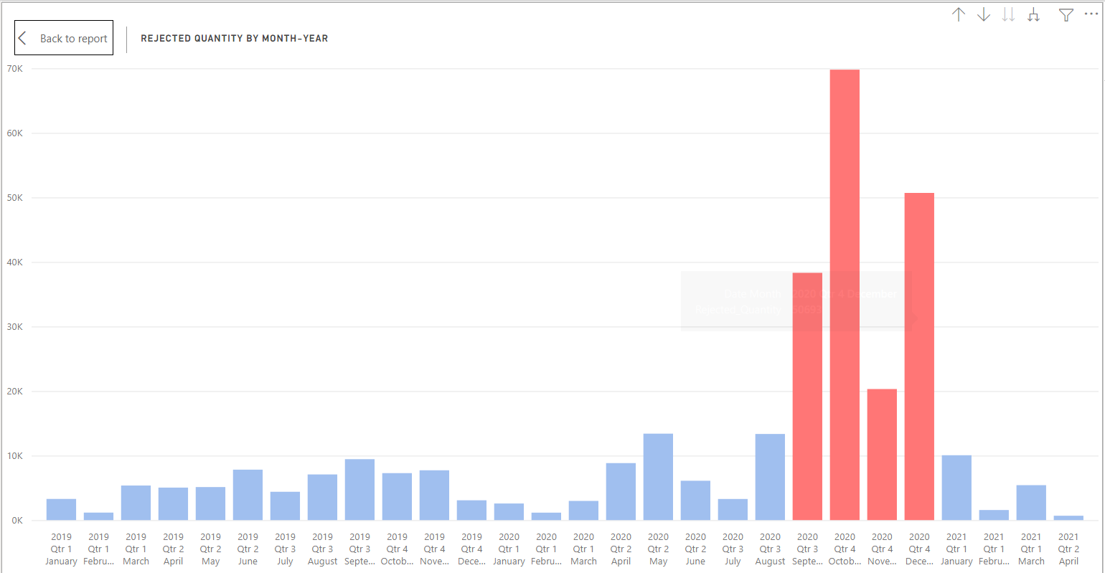

Slide 13
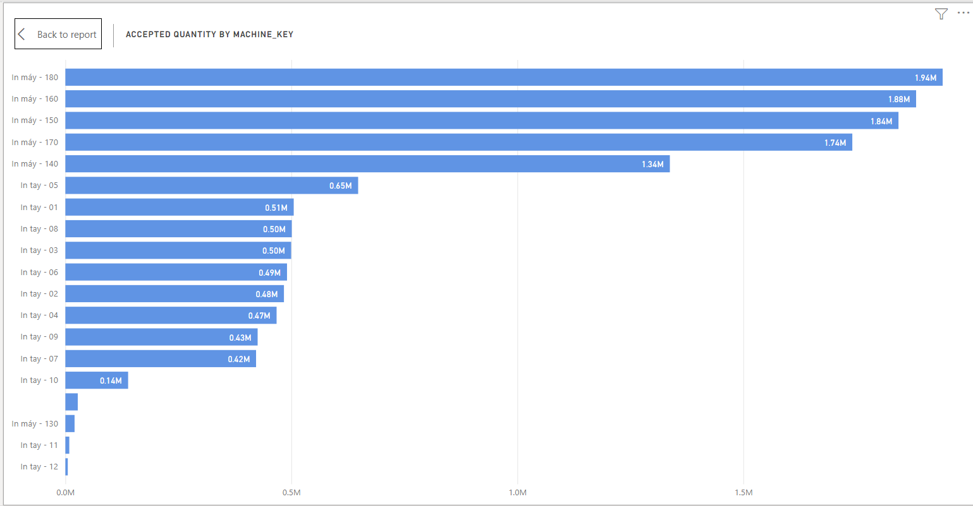

Slide 14
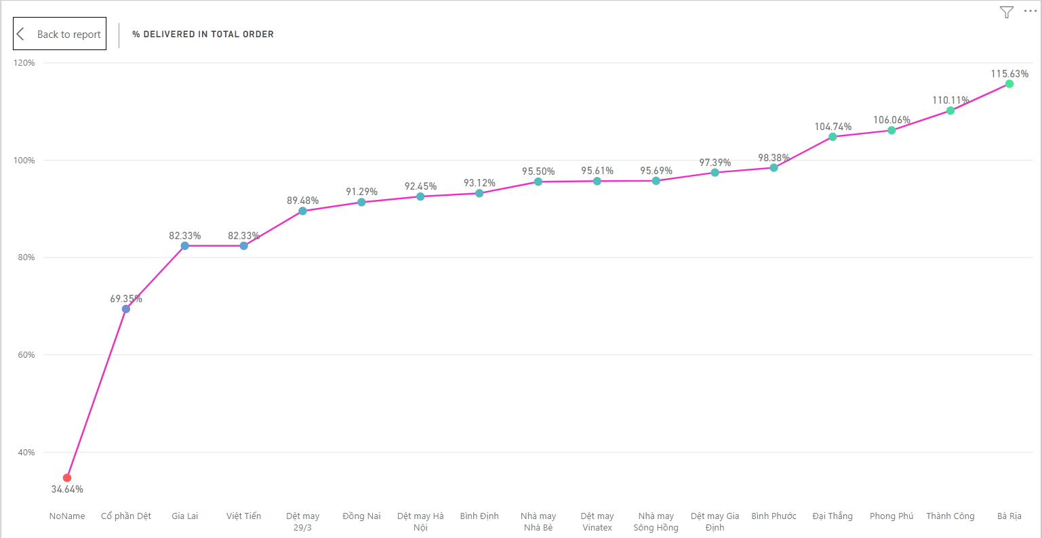

Slide 15
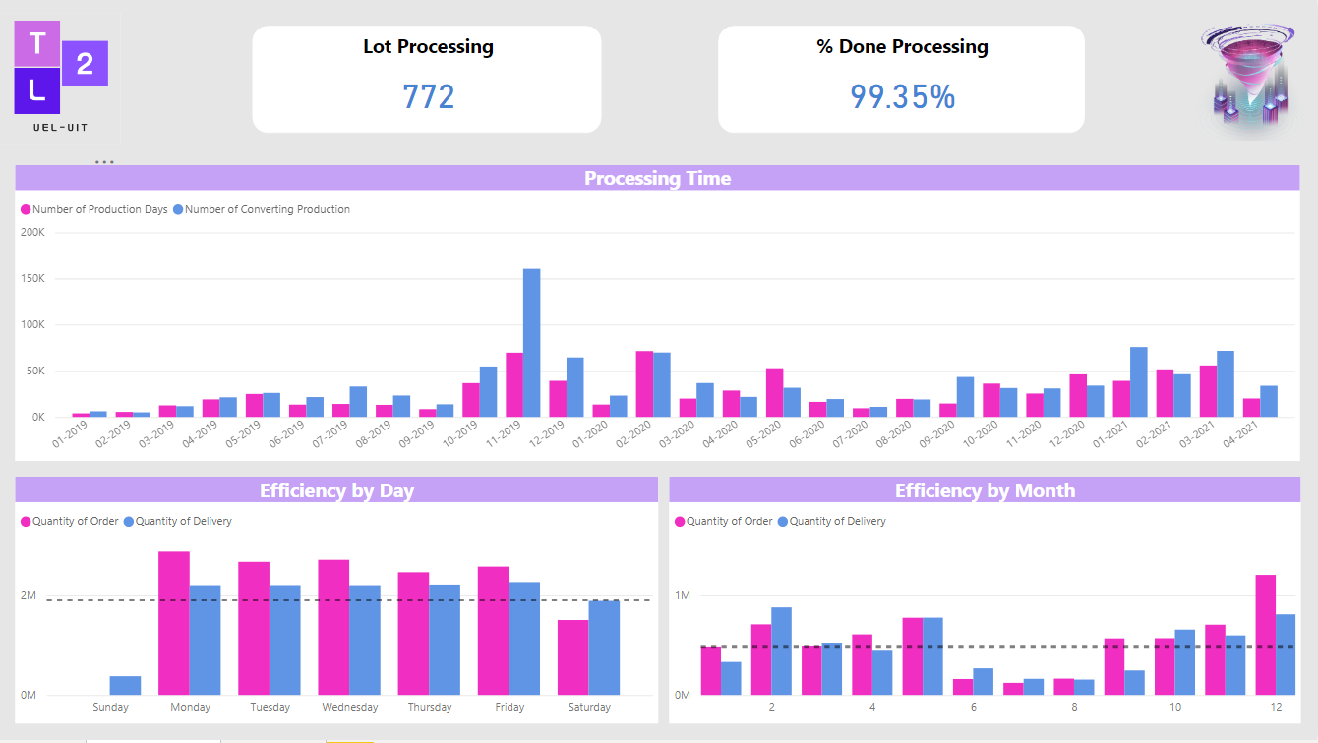

Slide 16
DỰ ĐOÁN

Slide 17
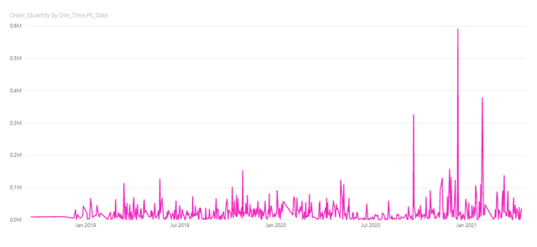
TỔNG QUAN

Slide 18
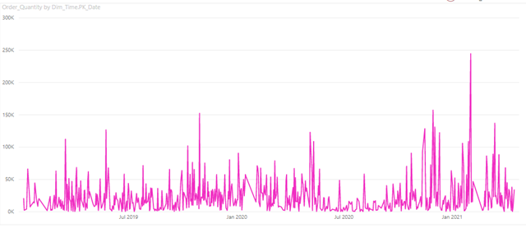
NHẬN XÉT

Slide 19
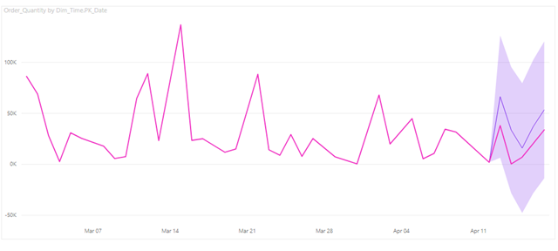
KIỂM ĐỊNH MÔ HÌNH phương pháp Holt Winter

Slide 20
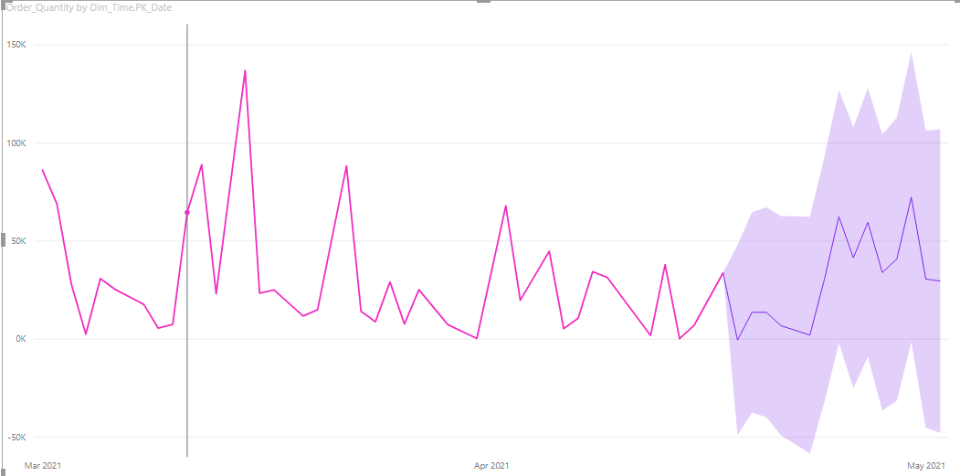
KẾT LUẬN

Slide 21
TỔNG KẾT
Team T2L | BI Season V

Slide 22
`
THANK YOU
Thank you for your trust in choosing us
Team T2L | BI Season V

